Slide 1

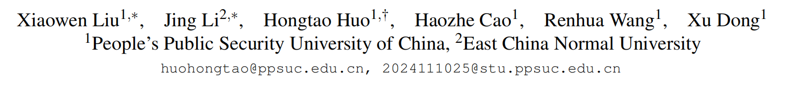
Presentation
More Than Meets the Eye: A Unified Image Fusion Framework via
Semantic-Pixel Entropy Trade-off for Zero-Shot Generalization
叶子凡
2026/06/25

Slide 2
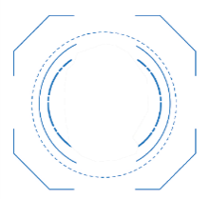
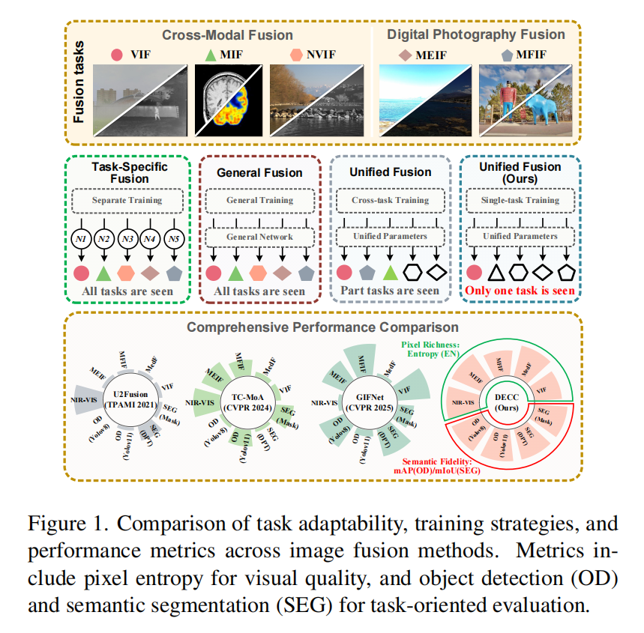
Presentation
1
Introduction
现有的图像融合任务通常分为两大类：
1. 跨模态融合 ，比如红外和可见光
2. 数字图像融合， 同一传感器下不同成像条件的融合，比如多曝光、多聚焦
现有融合方法
1. task-specific fusion：每个任务单独训练一个模型，效果也许不错，但迁移性差。做红外可见融合的网络，不一定能直接做医学融合。
2. general-purpose networks：这类方法尝试用一个网络处理多种融合任务，但通常还是要在训练或推理时明确当前的任务。这更像多任务共用网络，不是真正的任务无关。
3. unified fusion methods：这类方法用共享网络和统一目标覆盖多种任务。但作者认为，这些方法大多还是建立在训练时见过很多任务的前提上，对真正的未见任务泛化还不够。

Slide 3
Presentation
1
Introduction
对此作者提出一个问题：
能否设计出一个简洁的融合框架，使其在仅针对单一类型的融合任务进行训练时，仍能实现跨多种任务的零样本泛化能力，并保持视觉-语义完整性？
实现该框架的挑战：
1. Unified Optimization Objective：
让模型从一个任务泛化到别的任务，训练目标就不能太依赖某个特定数据集或某种模态。必须找到一个比红外可见融合损失更本质、更任务无关的优化目标。
2. Trade-off between Semantic and Pixel-level Features：
强调像素层细节，容易让图像纹理丰富，但语义未必清晰。强调高层语义，又容易损失微观结构和局部细节。现有方法没有很好处理这组矛盾。
3. Limitations of Supervised Learning：
融合任务本来就很难有标准 GT 融合图。如果太依赖特定监督，比如某个检测器或某个任务标签，模型就可能学到只对这个任务有用的表示，而不是可迁移的融合能力。
Notes:
置换矩阵P

Slide 4
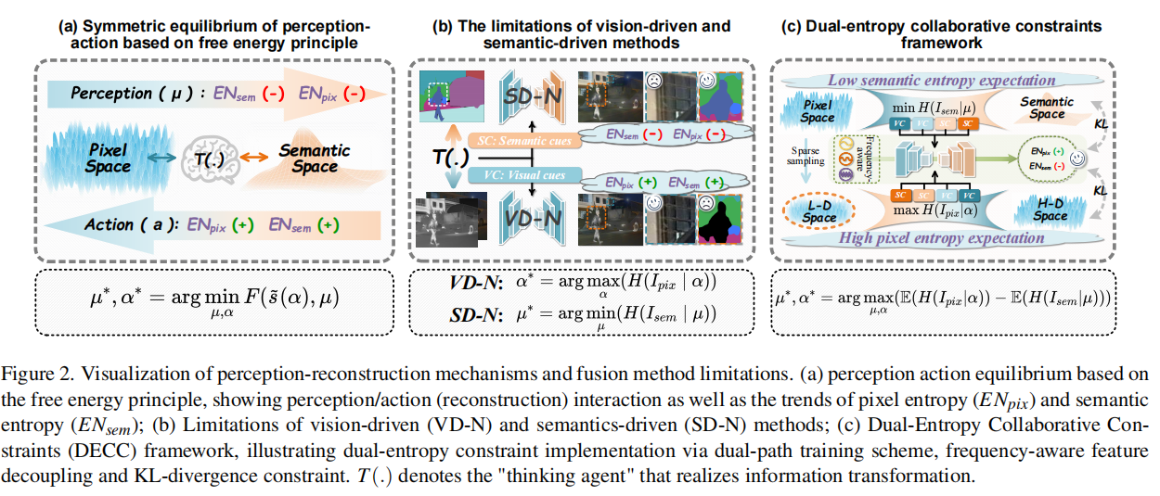
Presentation
作者受到计算神经科学的自由能原理启发，将图像融合建模成一个统一的变分自由能优化过程。分为两个部分：1.从像素到语义，目标是降低语义不确定性，也就是 semantic entropy 变低。2.从语义到像素，目标是提升图像信息量，也就是 pixel entropy 变高
1
Introduction
Notes:
置换矩阵P

Slide 5
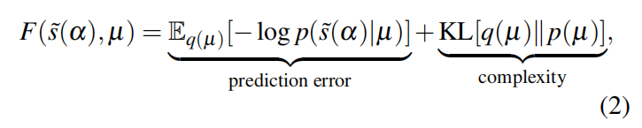
Presentation
作者受到计算神经科学的自由能原理启发，将图像融合建模成一个统一的变分自由能优化过程。分为两个部分：1.从像素到语义，目标是降低语义不确定性，也就是 semantic entropy 变低。2.从语义到像素，目标是提升图像信息量，也就是 pixel entropy 变高
1
Introduction
F( , )表示自由能，用来量化传感器输入的“surprise”s(ɑ)和内部感知状态的复杂度。自由能可以分解成如下形式：
q（µ）表示内部状态 µ 的变分后验分布，p（µ）则表示内部状态的先验分布。
Notes:
置换矩阵P

Slide 6

Presentation
作者受到计算神经科学的自由能原理启发，将图像融合建模成一个统一的变分自由能优化过程。分为两个部分：1.从像素到语义，目标是降低语义不确定性，也就是 semantic entropy 变低。2.从语义到像素，目标是提升图像信息量，也就是 pixel entropy 变高
1
Introduction
作者将该问题近似表示为
Notes:
置换矩阵P

Slide 7
Presentation
作者受到计算神经科学的自由能原理启发，将图像融合建模成一个统一的变分自由能优化过程。分为两个部分：1.从像素到语义，目标是降低语义不确定性，也就是 semantic entropy 变低。2.从语义到像素，目标是提升图像信息量，也就是 pixel entropy 变高
1
Introduction
语义条件熵
像素条件熵
常数
Notes:
置换矩阵P

Slide 8
Presentation
1
Introduction
对此作者提出一个问题：
能否设计出一个简洁的融合框架，使其在仅针对单一类型的融合任务进行训练时，仍能实现跨多种任务的零样本泛化能力，并保持强大的视觉-语义完整性？
作者针对三个挑战提出：
1. 为了解决统一目标问题，作者提出 DECC，用双路径训练去同时优化低语义熵和高像素熵。
2. 为了解决语义和像素互相干扰的问题，作者提出频率感知的特征解耦机制。
3. 为了解决监督不足和分布对齐问题，作者设计了基于 KL散度（KL divergence） 的双路径 trade-off loss。
Notes:
置换矩阵P

Slide 9
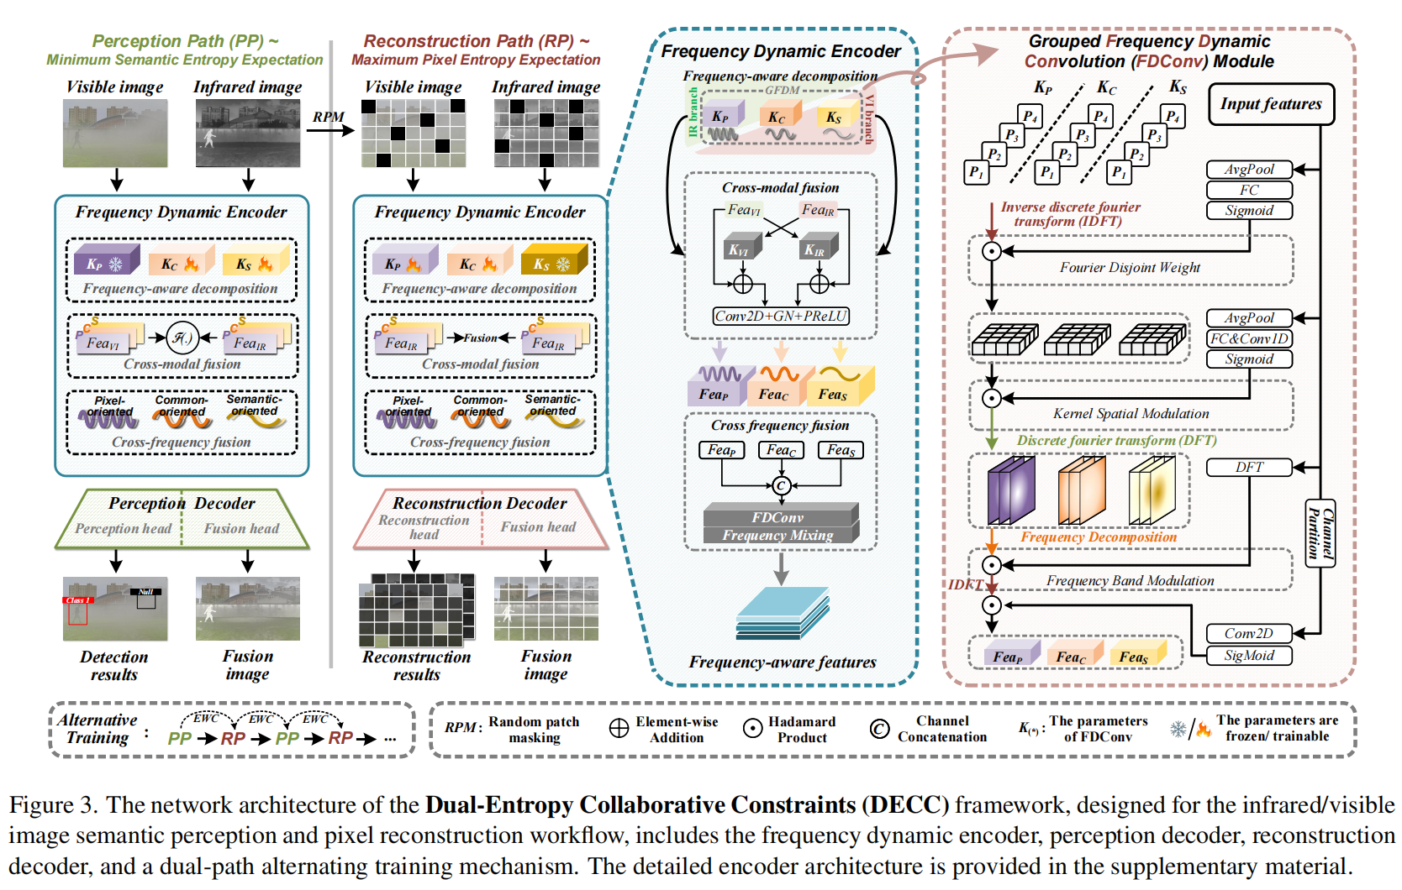
Presentation
2
Method
Notes:
置换矩阵P

Slide 10
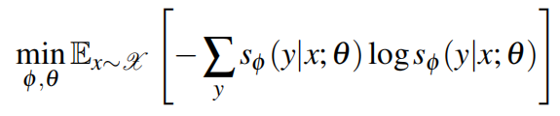
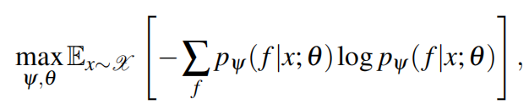


Presentation
2
Method
感知路径（PP）
输入红外和可见光图像，输出融合图和检测结果。
这一路的目标是低语义熵，所以它借助检测标签训练，让融合结果更利于语义理解。
重建路径（RP）
同样输入两模态图像，但会随机遮掉 50% 区域，让网络去重建。
这一路的目标是高像素熵，让网络学会补细节、补结构、保纹理。
感知路径优化目标
重建路径优化目标
给定输入 x，由共享编码器 θ 和感知头 φ 预测语义变量 y 的条件概率。
给定输入 x，由共享编码器 θ 和重建头 ψ 生成重建图像 f 的条件分布。
Notes:
置换矩阵P

Slide 11


Presentation
2
Method
总损失函数（包含4个部分）：
基础融合失函数（包含梯度（保证梯度一致性）和强度（保证内容连续性））：
感知路径：
通过检测结果和真实标签的交叉熵
将语义熵最小化
重建路径：
改善精确的像素级重建
Notes:
置换矩阵P

Slide 12
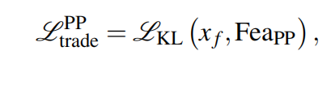
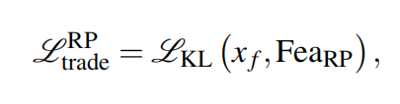
Presentation
2
Method
总损失函数（包含4个部分）：
感知路径平衡损失：增强融合图像和感知特征的分布连续性
重建路径平衡损失：将融合输出和高维度像素分布对齐
EWC损失：保存之前训练阶段的关键参数，增强稳定性并缓解双路径交替学习过程中的遗忘现象
Notes:
置换矩阵P

Slide 13
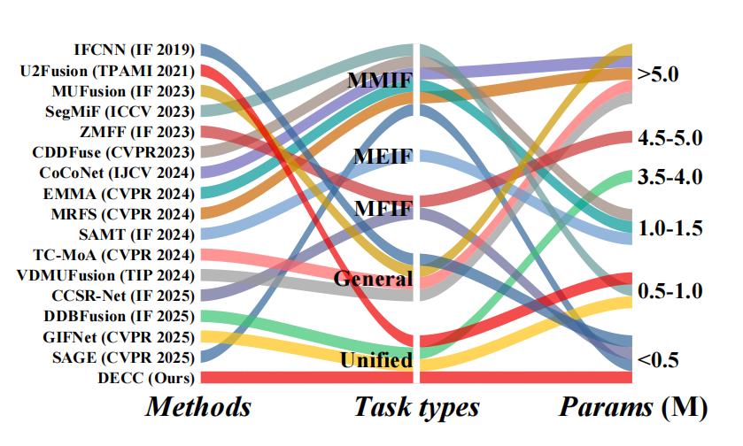
Presentation
3
Experiments
训练只用M3FD数据集
之后在别的数据集上进行泛化
医学图像Harvard (MIF)
可见光近红外图像IS-NIR Scene (NVIF)
多曝光图像MEFB (MEIF)
多焦点图像MFI-WHU (MFIF)
并在下游任务进行测试
M3FD检测
FMB分割

Slide 14
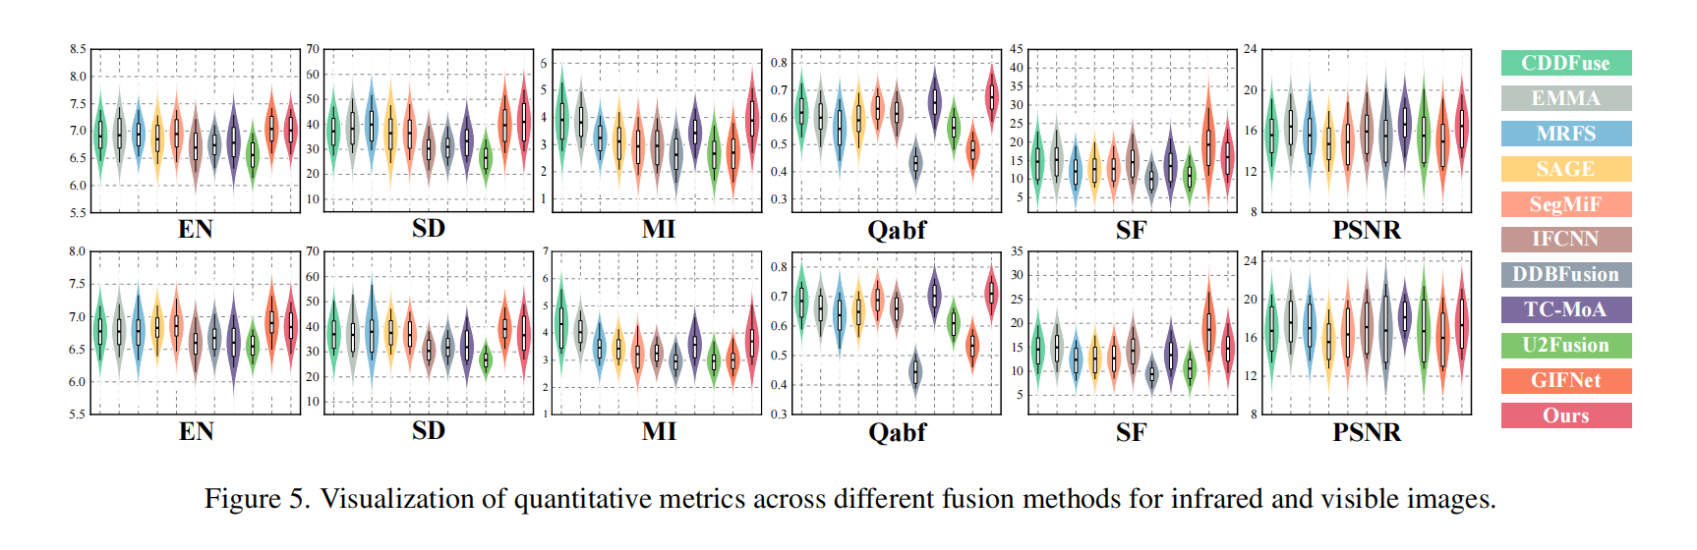
Presentation
3
Experiments
在M3FD和FMB数据集上的融合指标分布

Slide 15
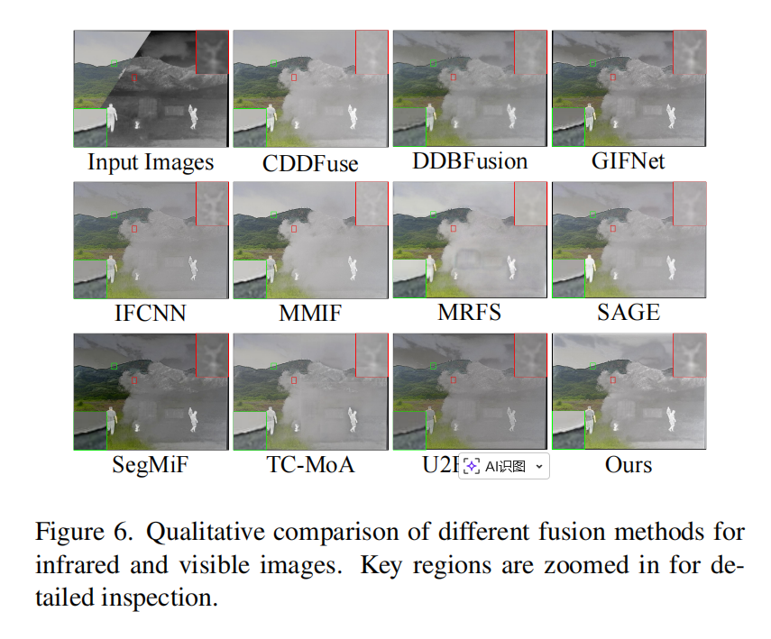
Presentation
3
Experiments
融合定性结果对比

Slide 16
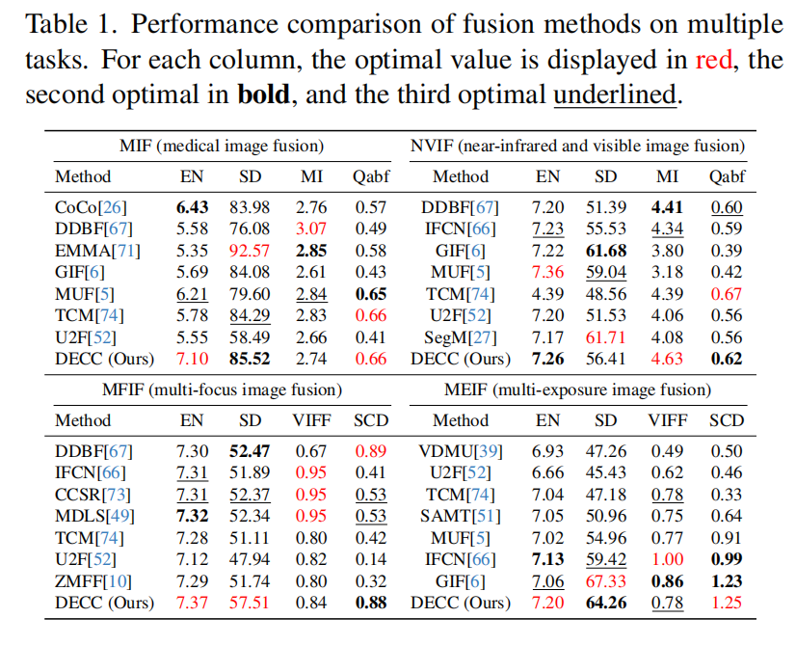
Presentation
3
Experiments
多任务评估指标结果

Slide 17
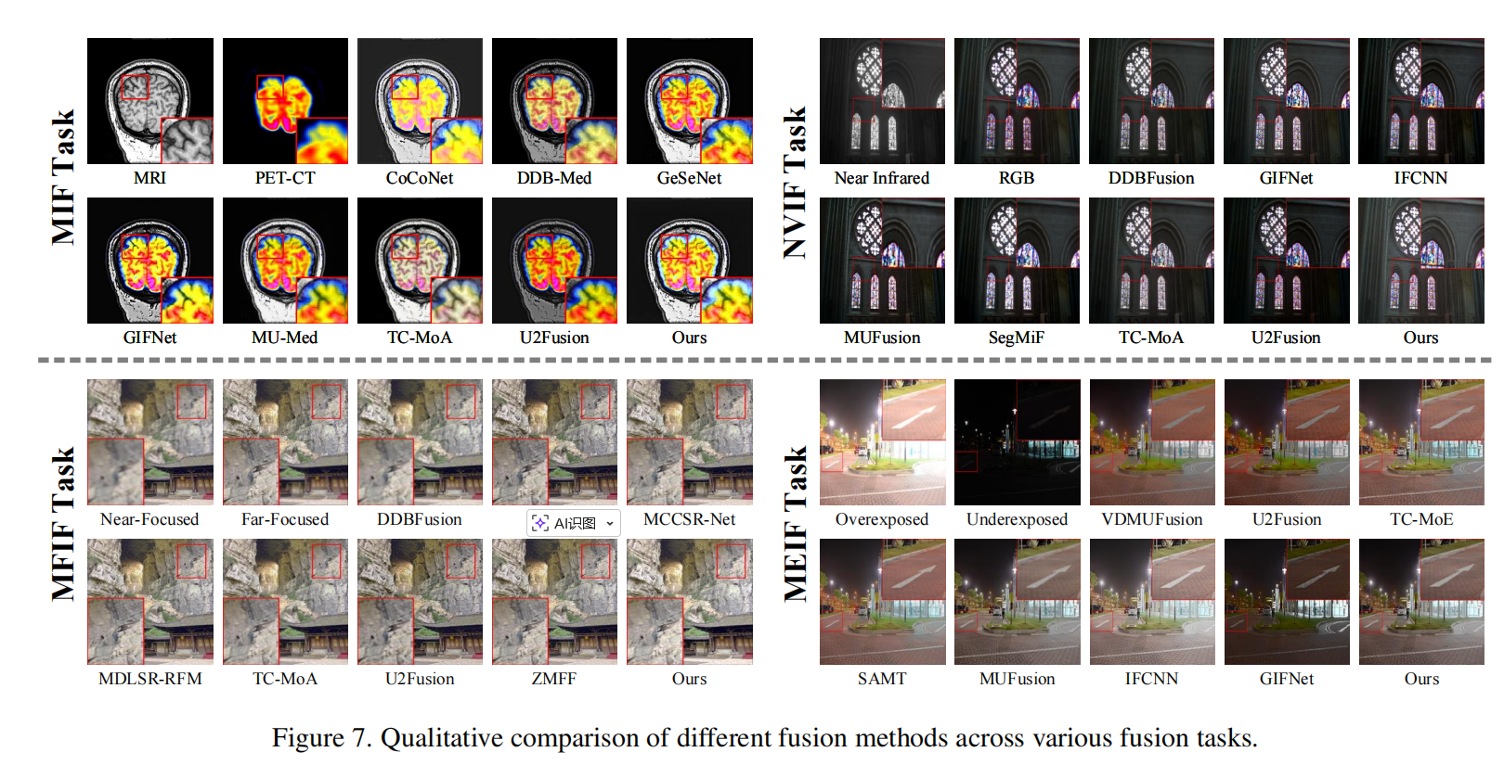
Presentation
3
Experiments
多任务定性结果对比

Slide 18
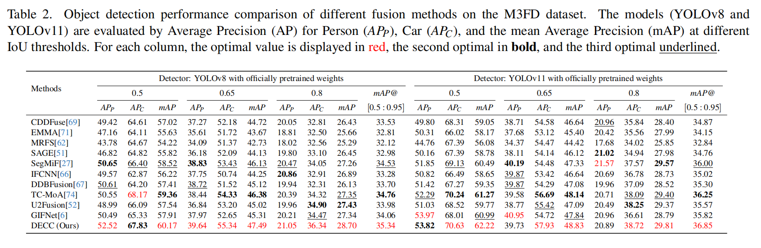
Presentation
3
Experiments
下游任务检测定量结果对比

Slide 19
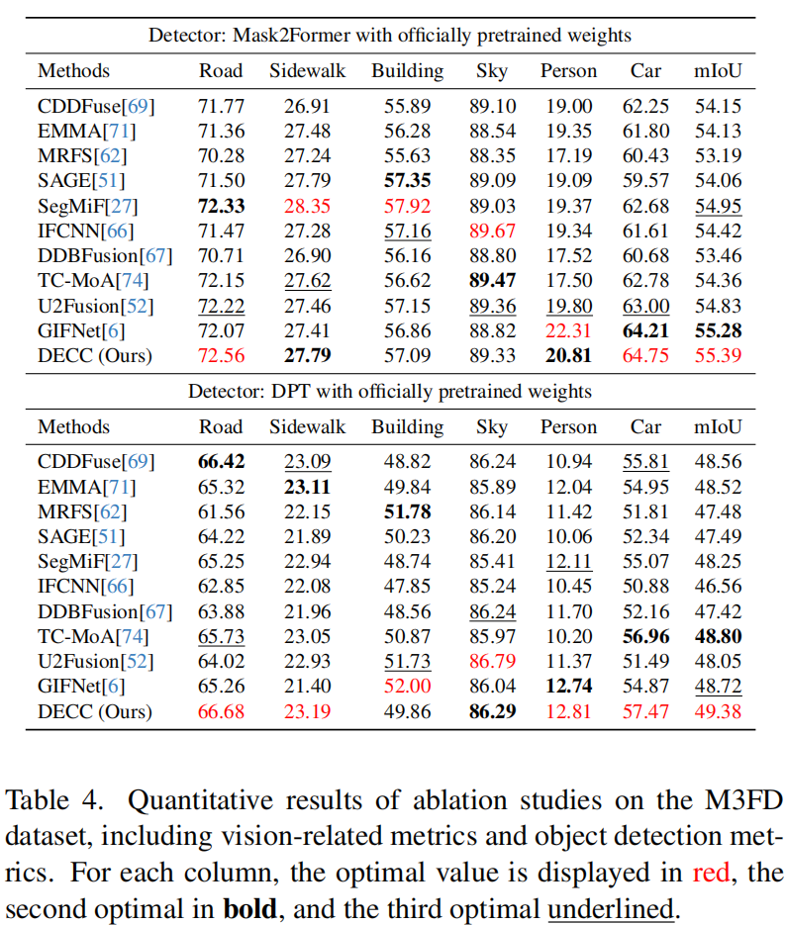
Presentation
3
Experiments
下游任务分割定量结果对比

Slide 20
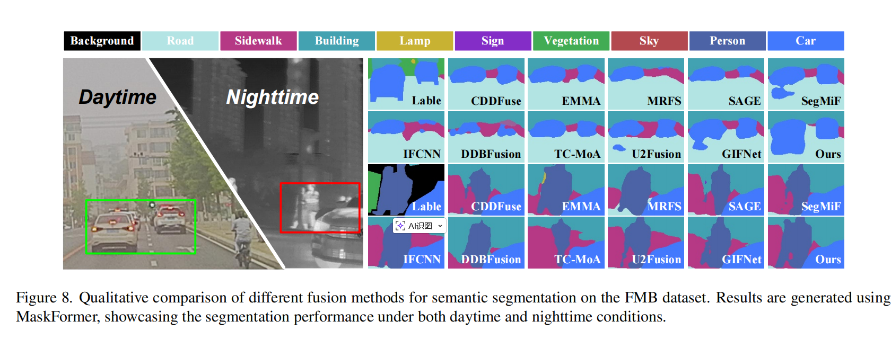
Presentation
3
Experiments
下游任务分割定性结果对比

Slide 21
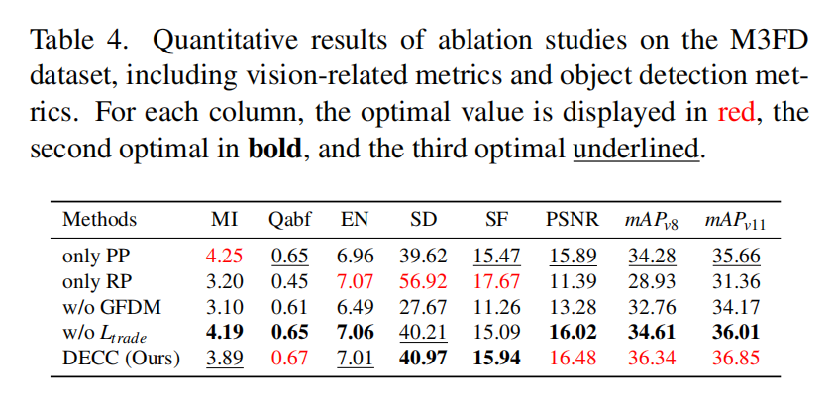
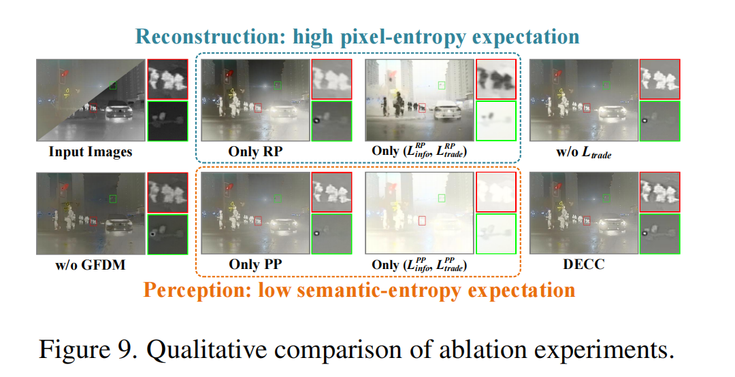
Presentation
3
Experiments
消融实验

Slide 22
Presentation
4
Conclusion & Limitations
本文针对图像融合中的两个核心挑战展开研究：
一是泛化能力不足，
二是语义信息与像素信息之间的权衡问题。
本文提出了一种基于自由能原理的统一框架，将语义感知路径、细节重建路径以及频域特征解耦机制结合起来。在无需针对具体任务进行专门设计、且仅使用红外-可见光图像对进行训练的条件下，实现了优异的语义-像素平衡、较强的零样本泛化能力、较高的参数效率，并显著提升了下游任务性能。

Slide 23
Presentation
Thanks!

